Slide 1
FABRIC
PROYECTO UNIVERSITARIO · IOT + ANALITICA
Huerta
IoT
De los sensores a la analitica
con Microsoft Fabric
Docker / Kafka / Eventstream / Lakehouse / Power BI
Presentacion del proyecto
Notes:
Apertura: presentar el reto de conectar sensores simulados de una huerta con una plataforma de analitica. Aclarar que la telemetria es sintetica y que la ingesta usa el endpoint Kafka de Fabric, no una API HTTP local.

Slide 2
01 · CONTEXTO
FABRIC
De lecturas aisladas a una historia analitica
El objetivo es simular el recorrido completo: generar, ingerir, depurar, agregar y presentar telemetria.
01
02
03
Generar
Confiar
Entender
Sensores virtuales producen lecturas con fecha, parcela y variables ambientales.
Bronze conserva la entrada; Silver tipa, valida, deduplica y aparta anomalias.
Gold resume el comportamiento por fecha, parcela y cultivo para Power BI.
Pregunta guia
¿Como convertimos 180.000 eventos sinteticos en un reporte util y reproducible?
HUERTA IOT · MICROSOFT FABRIC
02
Notes:
Presentar la pregunta que organiza el proyecto. La respuesta no es solo el reporte: se demuestra un flujo reproducible desde un productor local hasta un modelo semantico.

Slide 3
02 · SIMULACION
FABRIC
Una huerta sintetica, con escala y tiempo
El productor publica telemetria historica una sola vez y luego mantiene un flujo de eventos actuales.
180
1.000
180.000
4 / 5 s
dias historicos
eventos por dia
mensajes iniciales
sensores / ciclo
Hasta ayer UTC
Distribuidos en 24 horas
Backfill ya verificado
Telemetria en vivo
Evento de calidad intencional
Cada 20 eventos se genera una humedad de suelo de 125% para probar la cuarentena.
95% dentro de regla
5% cuarentena
Esperado por configuracion; no representa una recomendacion agronomica.
HUERTA IOT · MICROSOFT FABRIC
03
Notes:
Explicar los 180 dias x 1000 registros. El marcador persistente impide reenviar el historico en cada reinicio. El flujo en vivo continua despues del backfill. La barra 95/5 refleja el patron sintetico de una anomalia cada 20 eventos, no una medicion real.

Slide 4
03 · ARQUITECTURA
FABRIC
Un flujo continuo; transformacion orquestada
La ingestion es streaming. La preparacion medallion se ejecuta como trabajo Spark desde un pipeline.
DATOS
PLATAFORMA FABRIC
ANALITICA
Docker
Eventstream
Lakehouse
Notebook Spark
Power BI
Productor Python
4 sensores virtuales
Custom endpoint
Kafka + SASL_SSL
Bronze
telemetry_bronze_raw
Silver · cuarentena
Gold · dim_fecha
Modelo semantico
Reporte Gold
Pipeline Fabric
orquesta el notebook
HUERTA IOT · MICROSOFT FABRIC
04
Notes:
Recorrer de izquierda a derecha. Aclarar que Eventstream recibe directamente Kafka y escribe Bronze. El pipeline no copia esos mismos datos; ejecuta el notebook de procesamiento. Gold y la dimension calendario alimentan el modelo semantico.

Slide 5
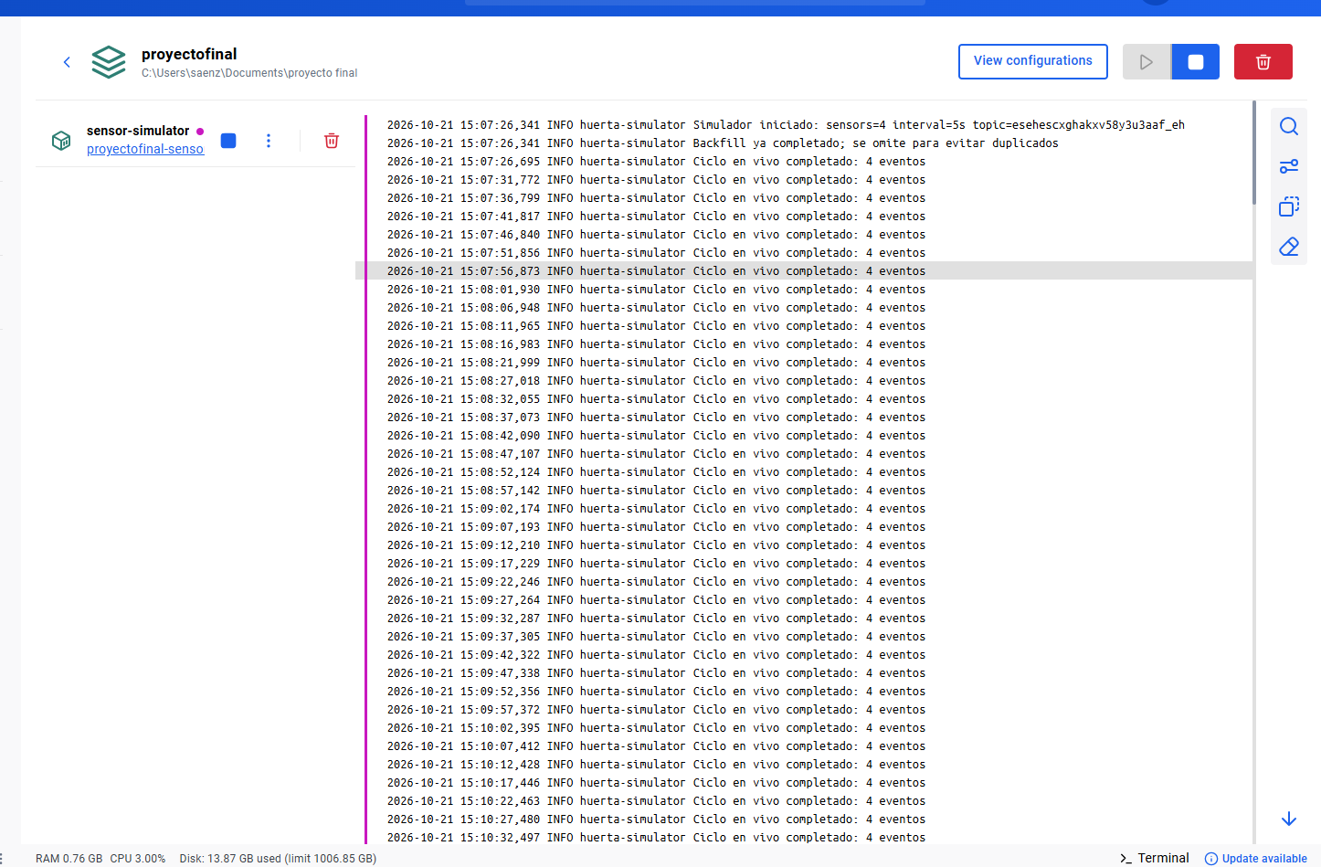
04 · PRODUCTOR
FABRIC
Docker concentra la simulacion y el acceso Kafka
Configuracion por variables de entorno; la connection string nunca se incluye en la imagen ni en Git.
Contrato SASL del productor
Protocolo
SASL_SSL
Mecanismo
PLAIN
Usuario
$ConnectionString
Secreto
KAFKA_CONNECTION_STRING en .env
Backfill de una sola vez
El volumen simulator-state guarda el marcador. Reiniciar no duplica el historico.
Ejecucion real: backfill persistido y ciclos en vivo
Nunca mostrar la connection string en capturas, logs compartidos o commits.
HUERTA IOT · MICROSOFT FABRIC
05
Notes:
Describir la separacion entre imagen reproducible y secreto de ejecucion. El usuario obtiene bootstrap, topic y connection string desde el panel SAS Key Authentication en Fabric, y completa .env local. El marcador se conserva en un volumen nombrado.

Slide 6
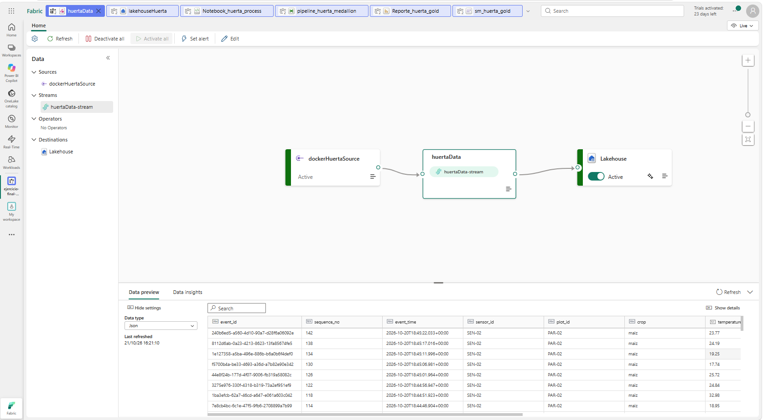
05 · INGESTION
FABRIC
Eventstream recibe; Lakehouse conserva Bronze
Configuracion manual desde Fabric: Custom endpoint, protocolo Kafka y destino Lakehouse.
01 Fuente
dockerHuertaSource · Kafka
02 Destino
lakehouseHuerta · JSON
03 Bronze
datosCrudos.telemetry_bronze_raw
Eventstream publicado con destino Lakehouse y preview de eventos
HUERTA IOT · MICROSOFT FABRIC
06
Notes:
Mostrar la captura del canvas como evidencia del flujo real. El Eventstream se publica antes de copiar las credenciales SAS. El destino escribe JSON directamente en Bronze y sirve como punto de reprocesamiento.

Slide 7
06 · TRANSFORMACION
FABRIC
Medallion convierte telemetria en datos confiables
El notebook procesa la tabla de aterrizaje y deja productos separados para analisis y auditoria.
BRONZE
SILVER
GOLD
telemetry_bronze_raw
telemetry_silver
telemetry_gold_daily
JSON original
Tipos normalizados
Agregacion por fecha
Registro de llegada
Validacion de rangos
Parcela y cultivo
Base para reproceso
Deduplicacion por event_id
Indicadores para Power BI
Reglas de calidad
Temperatura −10..60 °C · Humedad 0..100% · pH 0..14 · Bateria 0..100%
HUERTA IOT · MICROSOFT FABRIC
07
Notes:
Bronze mantiene la entrada. Silver convierte tipos, aplica reglas didacticas y deduplica. Los rechazados se guardan en quarantine, separado de Silver. Gold agrupa por fecha, parcela y cultivo. Aclarar que humedad baja <30 es un umbral para demostrar calidad, no consejo agronomico.

Slide 8
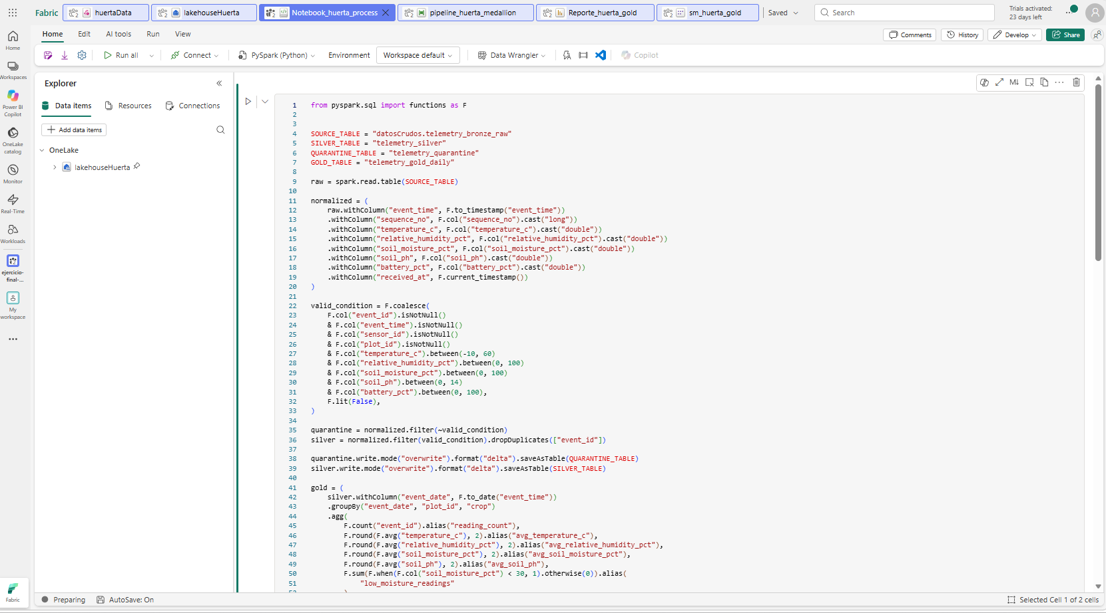
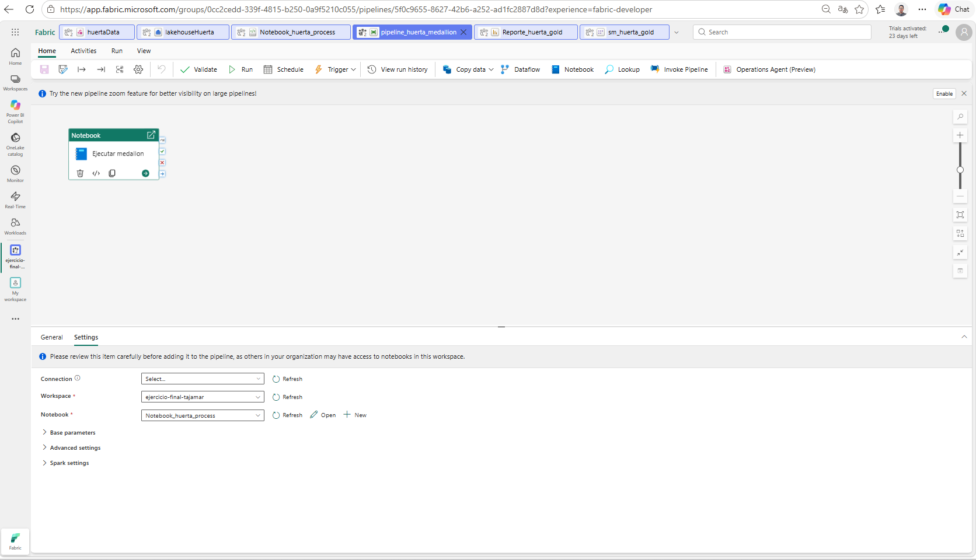
07 · ORQUESTACION
FABRIC
Notebook + pipeline: ejecucion repetible
Una actividad Notebook activa el procesamiento bajo demanda o mediante una programacion en Fabric.
Notebook PySpark ejecutado sobre el Lakehouse
Pipeline con actividad Notebook en estado exitoso
Un pipeline, una actividad Notebook, cuatro salidas: Silver · cuarentena · Gold · calendario.
HUERTA IOT · MICROSOFT FABRIC
08
Notes:
La captura del notebook documenta los resultados de la ejecucion inicial; la captura del pipeline confirma que la actividad Notebook termino correctamente. En capacidad Trial, si aparece HTTP 430, revisar Monitoring y evitar ejecuciones repetidas.

Slide 9
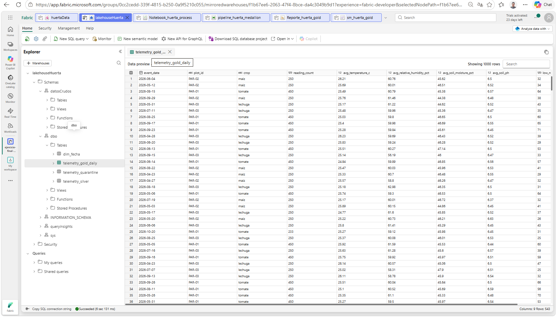
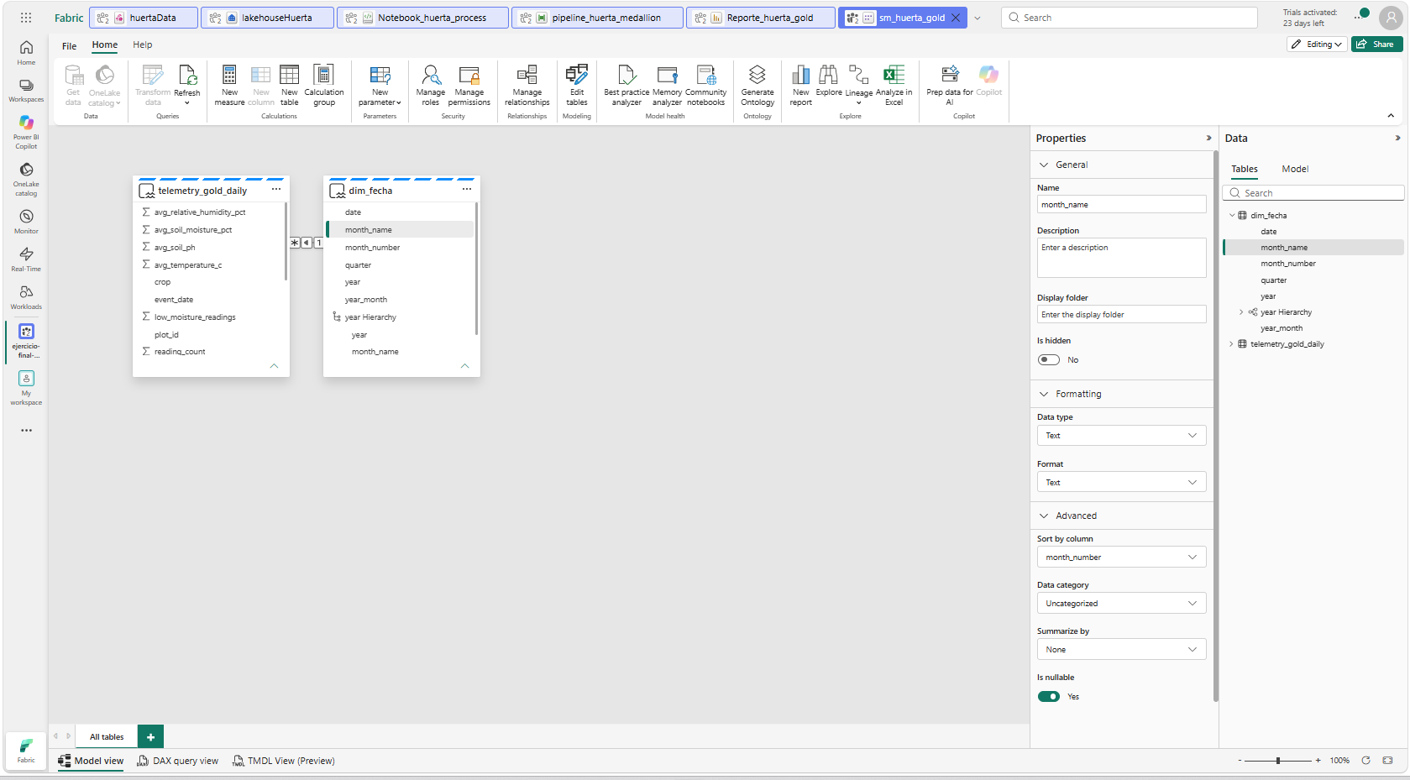
08 · MODELO
FABRIC
La dimension calendario desbloquea el analisis mensual
Gold y dim_fecha se relacionan en el modelo semantico Direct Lake on SQL.
Gold diario y calendario fisico en el Lakehouse
Relacion de fecha hacia la tabla Gold
dim_fecha[date]
1
*
telemetry_gold_daily[event_date]
HUERTA IOT · MICROSOFT FABRIC
09
Notes:
La dimension calendario es fisica porque el modelo es Direct Lake on SQL, que no permite tablas calculadas DAX que dependan de Direct Lake. Month_name se ordena por month_number. Mostrar la relacion 1 a muchos.

Slide 10
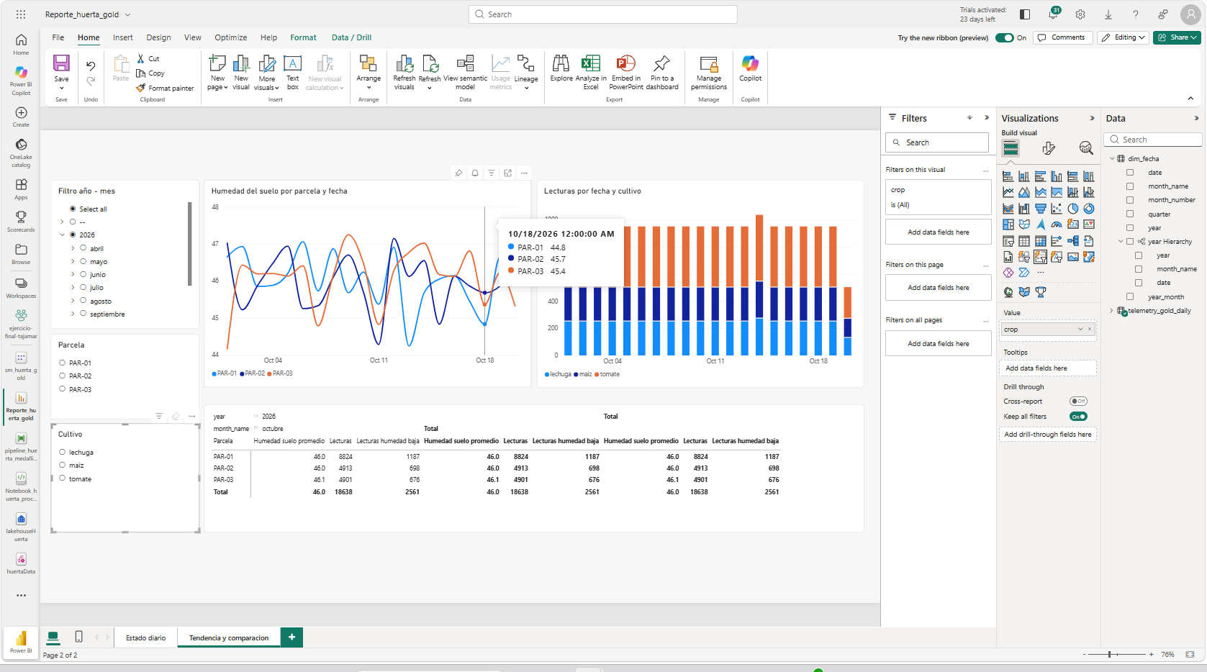
09 · CONSUMO
FABRIC
Power BI muestra patrones por fecha, parcela y cultivo
El reporte usa medidas ponderadas para resumir Gold sin sesgo por distinto volumen de lecturas.
ESTADO DIARIO
Humedad · lecturas · parcela
TENDENCIAS
Fecha · cultivo · comparacion
FILTRO MENSUAL
Ano > Mes, compartido entre paginas
Reporte real construido sobre sm_huerta_gold
HUERTA IOT · MICROSOFT FABRIC
10
Notes:
Recorrer primero la pagina de estado, luego tendencias. Explicar que el segmentador usa dim_fecha, el filtro se sincroniza y los meses se ordenan por month_number. Los valores son sinteticos.

Slide 11
10 · DECISIONES TECNICAS
FABRIC
Reproducible, seguro y honesto sobre sus limites
El diseno separa secretos, estado local, ingesta continua y computo Spark.
Reproducibilidad
Docker Compose fija runtime, dependencia y variables; el volumen conserva el marcador del backfill.
LO QUE NO AFIRMA
Seguridad
SAS vive en .env local. No se sube, ni se incluye en imagenes, PPT o Git.
No es un sistema IoT de produccion.
No es una API HTTP local.
No entrega recomendaciones agronomicas.
Calidad
IDs deterministas, deduplicacion y cuarentena hacen visible el tratamiento de anomalías.
Capacidad
Eventstream ingiere; Spark requiere capacidad libre. El error 430 se gestiona desde Monitoring.
Es una demostracion academica del flujo de datos.
HUERTA IOT · MICROSOFT FABRIC
11
Notes:
Destacar los limites como decisiones responsables. El simulador no se conecta a sensores fisicos. Las mediciones, cultivos y umbrales son sinteticos; se valida arquitectura y analitica, no agronomia real.

Slide 12
FABRIC
CIERRE
De datos
sinteticos a
decisiones visibles.
Docker → Eventstream → Lakehouse → Medallion → Power BI
Gracias
Preguntas
Notes:
Cierre sugerido: la aportacion es conectar todos los pasos y hacer visibles calidad, trazabilidad y limitaciones. Invitar preguntas sobre Kafka, medallion, Direct Lake o Power BI.

